Slide 1

3.4 TURVALLISUUS
Urheiluvalmennuksen, liikunnan ja kuntoutuksen oppi- ja ammattikirjoja jo vuodesta 1978

Slide 2



Tavoitteet
Tutustut fyysisen, psyykkisen ja sosiaalisen turvallisuuden käsitteisiin
Sinulle tulee tutuksi peace and love ensiavun periaatteet
Kuva: Adobe firefly
Valmentajan tehtävä on ennakoida erilaisia turvallisuuteen liittyviä asioita ja huomioida ne harjoittelun suunnittelussa ja toteutuksessa.

Slide 3
FYYSINEN TURVALLISUUS
Fyysiseen turvallisuuteen vaikuttaa:
Harjoittelun suunnittelu nousujohteisesti ja monipuolisesti
Palautumisesta huolehtiminen.
Oikeanlainen alkuverryttely on myös tärkeää loukkaantumisten ehkäisyssä.

Slide 4
URHEILUVAMMOJEN ENSIAPU PEACE AND LOVE

Slide 5
PSYYKKINEN TURVALLISUUS
Turvallinen toiminta:
Jokainen kokee itsensä tervetulleeksi harjoituksiin.
Kaikkia tervehditään
Erilaisuuteen suhtaudutaan kunnioittavasti.
Virheet nähdään osana oppimista.
Omien mielipiteiden ilmaiseminen on sallittua.
Kaikki kokevat tulevansa kuulluksi.

Slide 6
SOSIAALINEN TURVALLISUUS
Yleisesti kiusaamisella tarkoitetaan sitä, että joku joutuu yhden tai useam-man muun toistuvan loukkaamisen, vahingoittamisen ja/tai syrjimisen kohteeksi pystymättä puolustautumaan tai vaikuttamaan saamaansa kohteluun.
Kiusaaminen voi olla esimerkiksi tönimistä, lyömistä, haukkumista ja pilkkaamista, yksin jättämistä, ilkeitä puheita takanapäin tai toimin-taa, jolla pyritään vahingoittamaan tai loukkaamaan toista.
Se voi olla myös eristämistä

Slide 7
SOSIAALINEN TURVALLISUUS
Miten arvioida tilanteen vakavuutta:
Suostumus: Arvioi yksilön kannalta onko tilanteeseen tai käyttäytymiseen suostumus. Millainen toiminta ja käyttäytyminen on ryhmän toiminnassa sosiaalisesti hyväksyttävää?
Vapaaehtoinen mukanaolo: Onko jokaisen mahdollista olla mukana toiminnassa vapaaehtoisesti? Tämä tarkoittaa myös sitä, että toiminnan tai käyttäytymisen voi keskeyttää ja tilanteesta on mahdollista poistua.
Tasa-arvo: Valtasuhteet ihmisten välillä voi vaikuttaa tilanteen arviointiin. Valta-asema voi olla seurausta iästä, asiantuntemuksesta, asemasta tai ryhmästä. Valta-asema ei sinällään ole merkki epäasiallisesta toiminnasta, mutta valta-asema voi mahdollistaa sen.
Ikä ja kehitystaso: Aikuisilta on lupa odottaa asiallista käyttäytymistä. Lasten ja nuorten käyttäytymistä arvioitaessa täytyy huomioi-da heidän kehitystasonsa. Se ei oikeuta epäasiallista käyttäytymistä, mutta on huomioitava asiaa käsiteltäessä.
Tilanne: Toiminnan säännöt ja ohjeet voivat vaikuttaa tilanteen vakavuuden arviointiin.
Vaikutus: Millaista haittaa toiminnasta aiheutuu?

Slide 8
Miten valmentaja voi tehdä toiminnasta turvallista kaikille?
Kuuntele lapsia ja luo ilmapiiri, jossa sinulle on turvallista tulla pu-humaan.
Näytä esimerkkiä siitä, että ihmisellä on henkilökohtaiset rajat. Auta lapsia näyttämään rajansa ja miten kunnioittaa toisen ihmisen rajoja.
Tiedosta olevasi esimerkki siitä, miten toisia ihmisiä arvostetaan ja kohdellaan.
Tehkää yhteiset pelisäännöt ja palatkaa niihin usein.
Kerro, keneen voi olla yhteydessä kiusaamis- ja häirintätapauksissa.

Slide 9
Entä, jos jotain ikävää tapahtuu?
Toimi:
Reagoi tilanteeseen heti.
Pysäytä epäasiallinen käyttäytyminen.
Varmista, että kaikki ovat turvassa ja kunnossa.
Ota yhteyttä vanhempiin.
Selitä:
Kuvaile mitä näit tai kuulit.
Kerro, miksi näkemäsi tai kuulemasi toiminta ei ole hyväksyttävää.
Varmista että lapset ymmärtävät.
Mikäli tilanne vaatii jatkotoimenpiteitä, ota yhteyttä seuraan tai viranomaisiin

Slide 10

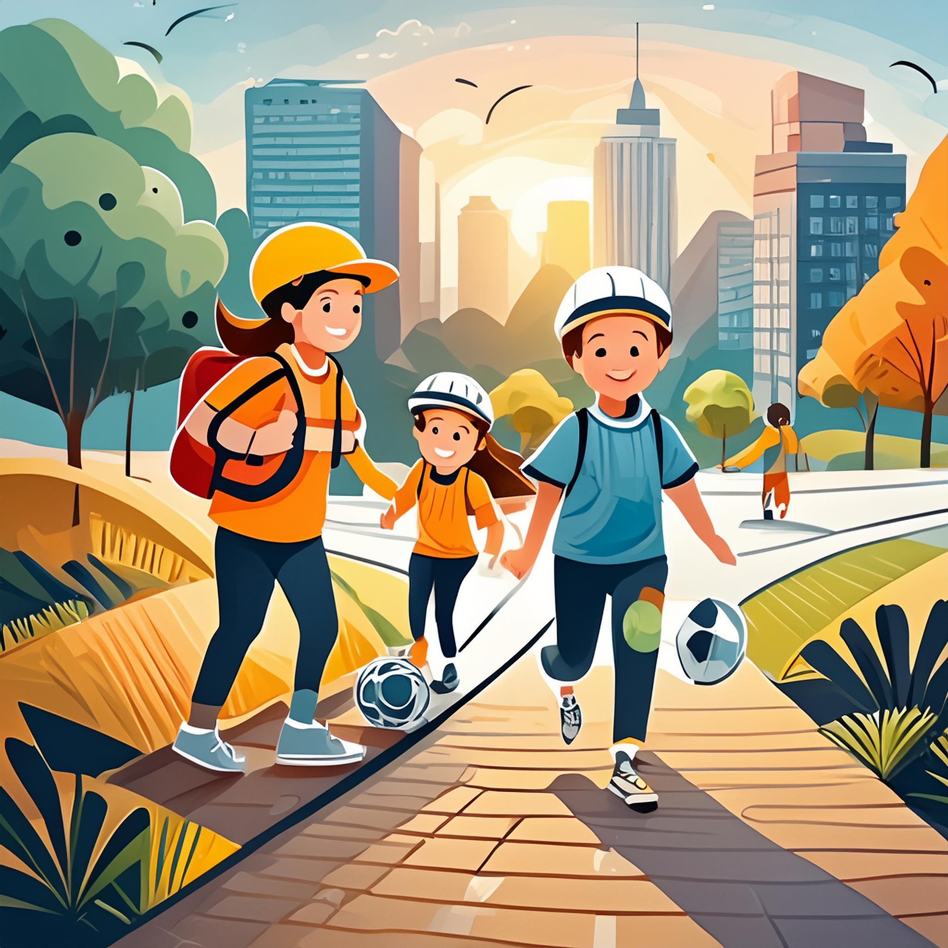
Klikkaa kuvaa aloittaaksesi kysely!
https://quizizz.com/embed/quiz/66326dd2dbbc6e1f1eab1d1a

